Slide 1

Teoria das cores
Fábio Apóstolo

Slide 2
O que é?
Estudo sobre as cores, que vai desde a da fisiologia, ou seja, como ela é interpretada pelo nosso cérebro até a aplicação e utilização em peças de comunicação visual e sites.

Slide 3
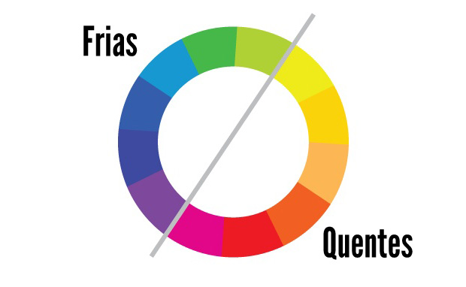
Temperatura das cores
São as cores em que o azul e o verde predominam. Estão associadas ao gelo, a água, e criam sensações calmas, de frescor e de tranquilidade.
São as cores em que o vermelho e o amarelo predominam. São chamadas de quentes porque criam uma sensação de calor, proximidade e estão associadas ao sol, ao fogo, etc.

Slide 4
Teoria das cores - vídeo
https://www.youtube.com/watch?v=mPD8sloDNlM&t=894s

Slide 5
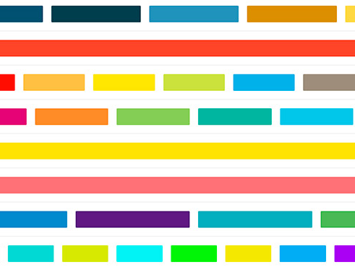
Significado das cores
Vermelho – Perigo, pare, negativo, emoção, quente, dinâmica, paixão
Azul – Calma, confiança, segurança, tecnologia
Verde – Crescimento, positivo, confortante, saúde, tranquilidade

Slide 6
Significado das cores
Amarelo – Emocional, positivo, cautela
Branco – Puro, limpo, honesto
Preto – Sério, pesado, morte, sofisticado

Slide 7
Significado das cores
Cinza – Integridade, neutro, fresco, maduro
Marrom- Saudável, orgânica, despretensiosa
Ouro – Conservador, estável, elegante

Slide 8
Significado das cores
Laranja – Emocional, positivo, energia, alegria, calor
Roxo – Contemporâneo, nobreza, poder
Rosa- Jovem, feminino, moderno

